Slide 2
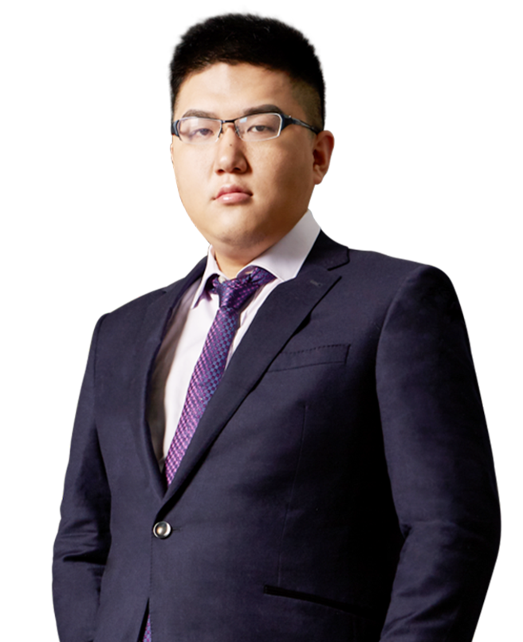
业绩窗口出B点，
资产配置成关键
宓睿 | 执业编号:A1120616040002
·
经传多赢资深投顾。
·
10余年从业经验，主张“一切从简单出发，追求本质把握重点”。精通软件指标盈利模式，独创“四四原则”，“至猎战法” ，“三天原则”等模式，善于在不同行情中运用不同盈利模式抉择市场机会。
股市有风险·投资需谨慎

Slide 3
第一章
顺势者昌，逆势者亡
第二章
风险扫雷，炒股必备
第三章
财报潜伏，猎手掘金
第四章
资产配置，穿越牛熊

Slide 4
PART 01
顺势者昌，逆势者亡

Slide 5
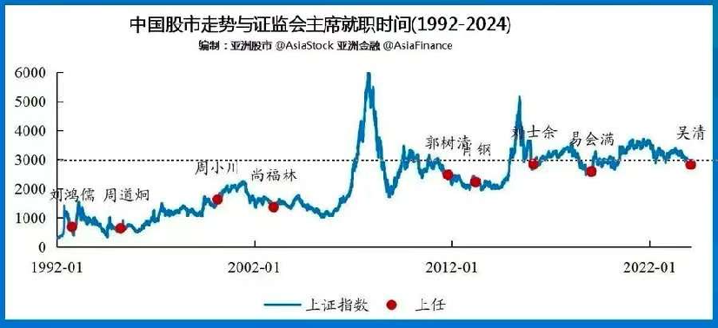
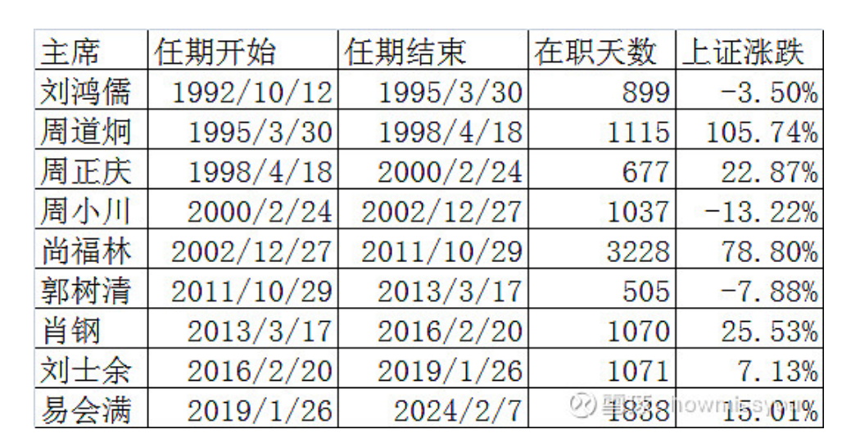
主席与股市
经传多赢资深投顾 :宓睿丨执业编号:A1120616040002 风险提示:观点基于软件数据和理论模型分析，仅供参考，不构成买卖建议，股市有风险，投资需谨慎

Slide 6
近期几届主席
第七任证监会主席：肖钢
任职时间：2013年3月-2016年2月
市场表现：任职期间发行348只新股，上证涨25.52%。
主要成就：2014年，推出沪港通正式开闸，由核准制向注册制过度。2014年中开始走出一段波澜壮阔的大牛市，上证指数最高达到5178点。但在强力去杠杆下，市场频现千股跌停、千股停牌，三个月内，上证指数最大跌幅近45%，推出熔断机制，仅维持4个交易日，熔断机制暂停。
第八任证监会主席：刘士余
任职时间：2016年2月-2019年1月
市场表现：任职期间发行773只新股，上证跌9.03%。
主要成就：曾用“害人精、妖精、资本大鳄”来形容资本市场乱象，大力整顿资本市场。深港通正式启动，A股成功被纳入MSCI和富时罗素的主要市场指数。科创板即将落地，注册制的试点推行。
第九任证监会主席： 易会满
任职时间：2019.01-2024.02
市场表现：任职期间发行1623只新股，上证涨9.64%。主要成就：
2019年7月22日正式启动科创板。2021年11月15日,北京证券交易所正式开市。推行全面注册制，形成常态化退市机制，2022年42只A股退市，2023年43只A股退市。个人投资者数量超过2亿，基民超过7亿。三大指数2019至2021年连续大涨3年。
经传多赢资深投顾 :宓睿丨执业编号:A1120616040002 风险提示:观点基于软件数据和理论模型分析，仅供参考，不构成买卖建议，股市有风险，投资需谨慎

Slide 7
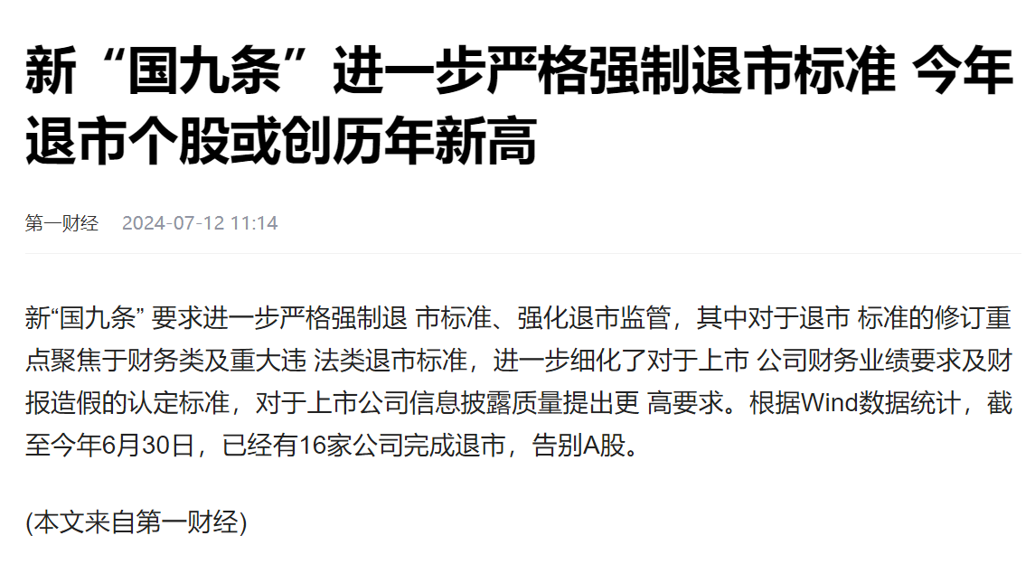
国九条下，退市将成常态
新趋势：有退市风险的个股，能不碰不碰，能少碰就少碰。对于一个普通的股民而言，如何在回避问题股的情况下，把握适合当下环境的机会呢？
经传多赢资深投顾 :宓睿丨执业编号:A1120616040002 风险提示:观点基于软件数据和理论模型分析，仅供参考，不构成买卖建议，股市有风险，投资需谨慎

Slide 8
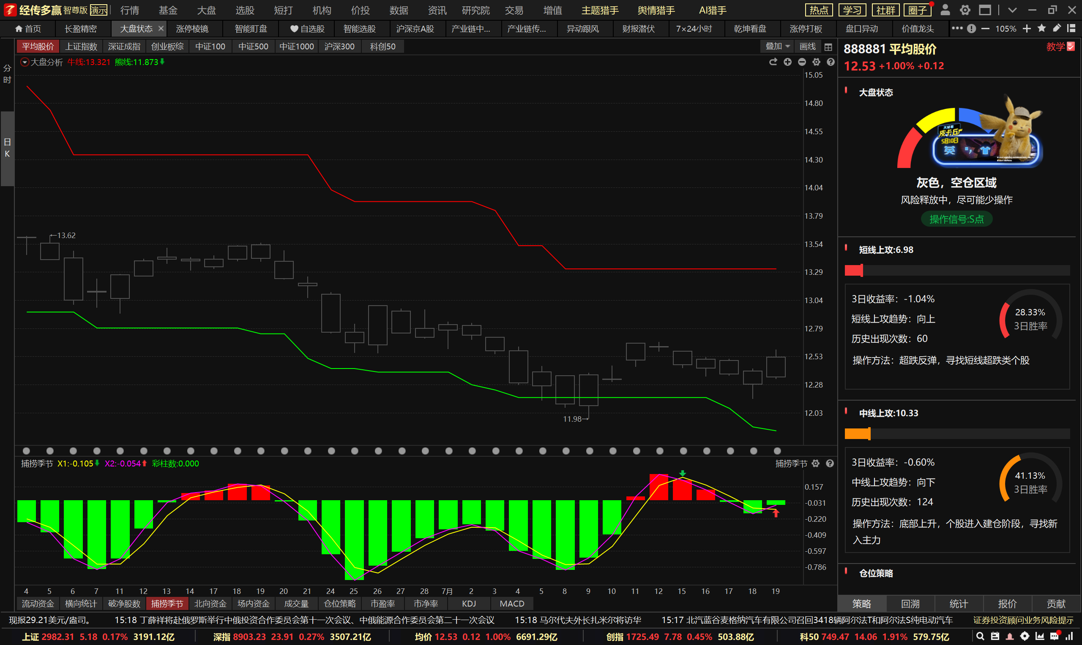
万事俱备，只欠B点
目前科创b点 沪深300b点了，上证也b点。平均股价接下来联动b点概率很大，那么平均股价如果要b点，势必指数是否要往上走？那么往上走的时候，应该怎么找证监会主席审美的个股？
经传多赢资深投顾 :宓睿丨执业编号:A1120616040002 风险提示:观点基于软件数据和理论模型分析，仅供参考，不构成买卖建议，股市有风险，投资需谨慎

Slide 9
PART 02
风险扫雷，炒股必备

Slide 10
年初至今，不同风险股表现
据统计，截止到2024年6月25日。
年初至今以来，标记为高风险、中风险、低风险个股平均累计涨幅分别为-38.44%、-24.62%、-11.49%
风险越高，下跌越明显
除了大盘风险控制外，个股风险是“投前方案”的重要一环
经传多赢资深投顾 :宓睿丨执业编号:A1120616040002 风险提示:观点基于软件数据和理论模型分析，仅供参考，不构成买卖建议，股市有风险，投资需谨慎

Slide 11
扫雷车原理
一级风险分类 | 二级风险分类 | 风险名称 | 扣分情况
财务类风险 | 利润风险 | 下季业绩预告风险 | 10
 |  | 当期财报利润风险 | 12
 | 营收风险 | 营收陡降风险 | 15
 |  | 应收款增加导致低现金流风险 | 15
 | 三费风险 | 高财务费用风险 | 10
 | 财务指标风险 | 流动性风险 | 5
 |  | 商誉风险 | 6
 |  | 高负债风险 | 12
 |  | 财务粉饰风险 | 15
 |  | 高研发费用资本化风险 | 4
 |  | 潜在净资产风险 | 12
市场类风险 | 监管风险 | 警示函风险 | 20
 |  | 监管函风险 | 20
 |  | 立案调查风险
 |  | 年报问询风险 | 6
 |  | 问询函风险 | 5
 | 治理风险 | 近期重组失败风险 | 10
 |  | 近期高管离职风险 | 12
 | 评级风险 | 分析师下调风险 | 15
一级风险分类 | 二级风险分类 | 风险名称 | 扣分情况
交易类风险 | 股东风险 | 控股股东减持风险 | 10
 |  | 拟大比例减持风险 | 8
 |  | 拟大比例解禁风险 | 8
 |  | 近期股权冻结风险 | 10
 |  | 近期股权质押风险 | 8
 |  | 近期高管减持风险 | 10
 | 市场交易风险 | 大宗交易折价风险 | 5
 |  | 交易异常波动风险 | 5
 |  | 换手率过高风险 | 5
 |  | 融券高融卖率风险 | 10
ST和退市风险 | ST股票 | ST股票风险（ST股票） | 40
 | 退市股票 | 退市股票风险（退市股票） | 100
 | 退市风险 | 终止上市提示风险 | 50
 |  | 退市风险警示
 |  | 退市风险提示函风险
 | 潜在ST风险 | 潜在分红不达标风险 | 30
 |  | 潜在利润不达标
 | 潜在退市风险 | 潜在成交量退市风险 | 30
整理出财务类、交易类、市场类、潜在ST和退市类4大类，共40多种的风险项
经传多赢资深投顾 :宓睿丨执业编号:A1120616040002 风险提示:观点基于软件数据和理论模型分析，仅供参考，不构成买卖建议，股市有风险，投资需谨慎

Slide 12
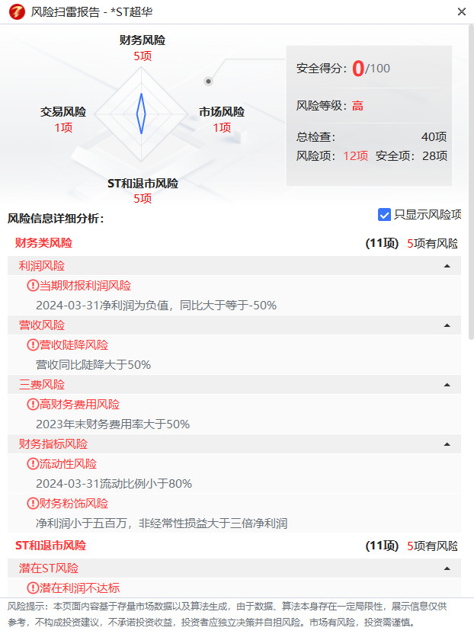
扫雷车原理
100分，说明个股没有检查出对应的风险项，个股相对优质
80-100分，说明个股检查出有部分的风险项，个股风险等级低
50-80分，说明个股检查出有出现一定的风险项，个股风险等级中，需要重点关注
低于50分，说明个股检查出明显的风险项，个股风险等级高，容易出现ST或者退市情况等，需要规避
特别提示：
以上评分，不代表没有未知风险，不代表没有未来风险。
经传多赢资深投顾 :宓睿丨执业编号:A1120616040002 风险提示:观点基于软件数据和理论模型分析，仅供参考，不构成买卖建议，股市有风险，投资需谨慎

Slide 13
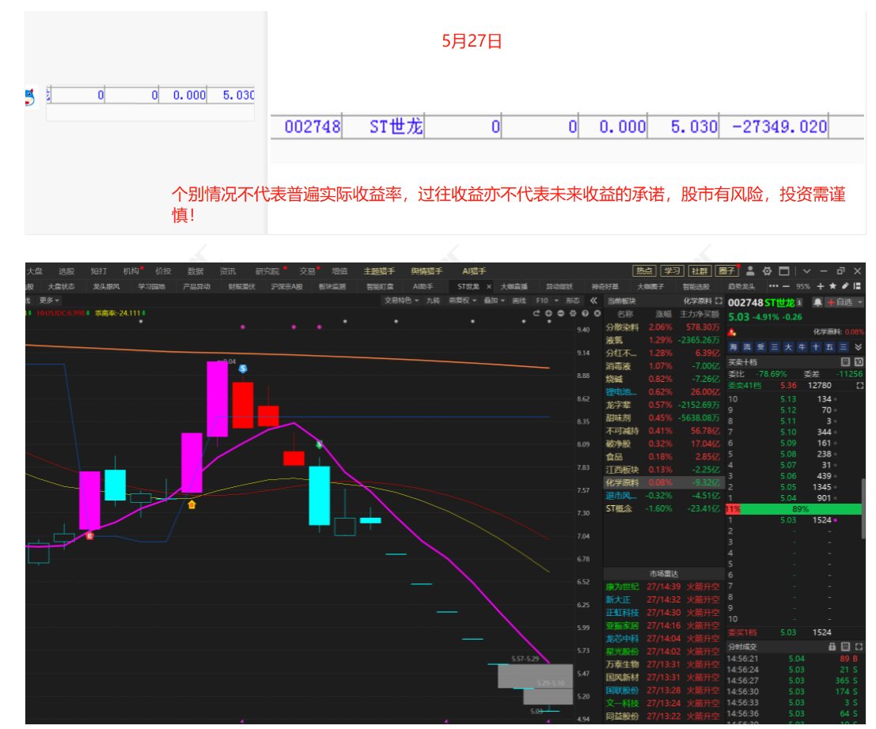
前车之鉴，尸骨未寒
一季报某股地雷，接下来马上中报，又要有一批个股要变ST，中高风险股提防风险！
业绩窗口期，哪些模型相对安全呢？
经传多赢资深投顾 :宓睿丨执业编号:A1120616040002 风险提示:观点基于软件数据和理论模型分析，仅供参考，不构成买卖建议，股市有风险，投资需谨慎

Slide 14
PART 03
财报潜伏，趋势龙头

Slide 15
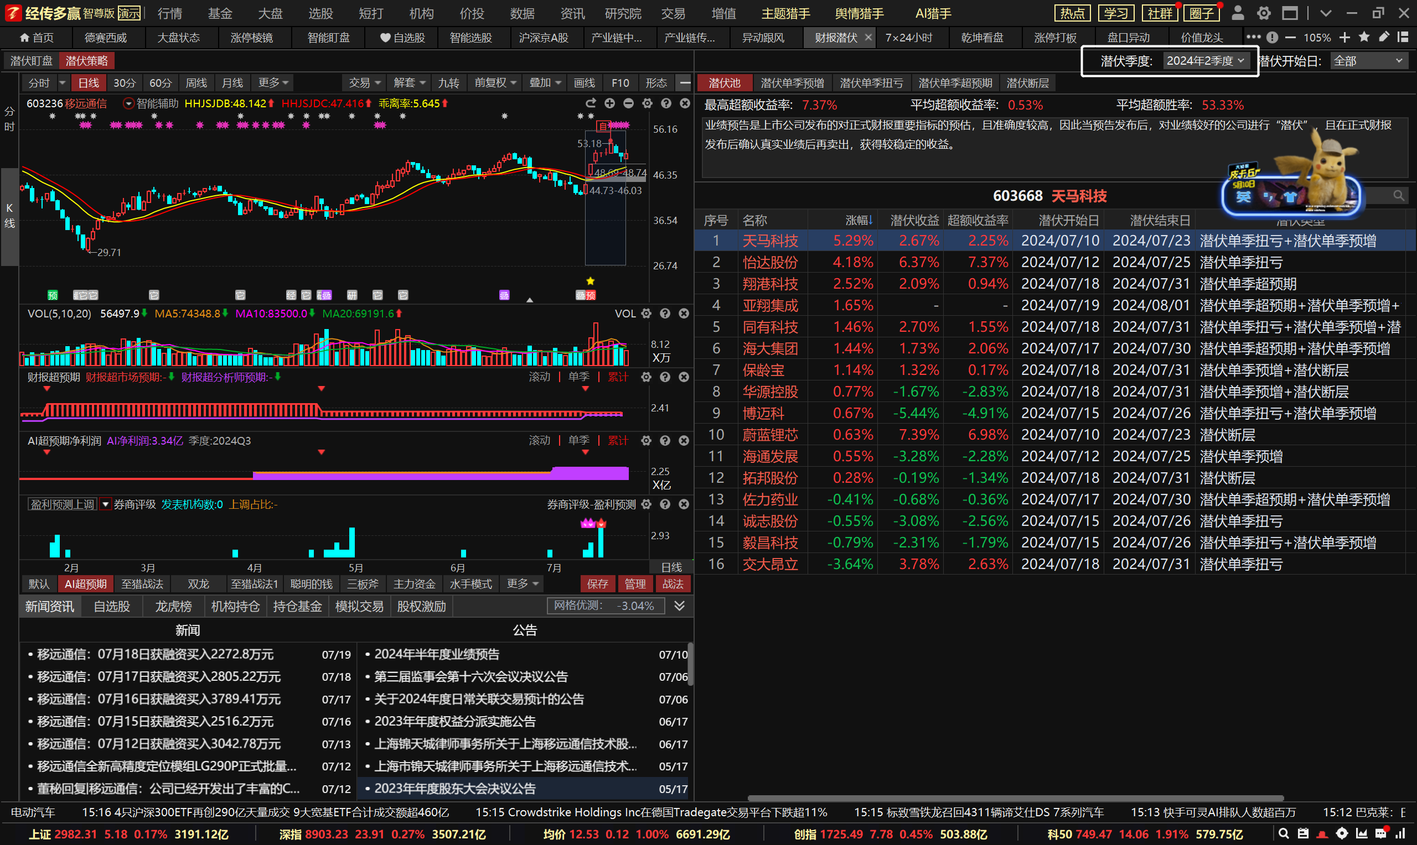
使用时间
每年1-4和7-10这八个月份可以用这个功能，其他时间由于没有显示个股没有办法使用这个功能
原理：寻找超预期、可跑赢大盘的个股，在降低踩雷风险的同时，结合大盘金叉环境，提升赚钱的效率。
注意：系统自动呈现业绩公布前十天可埋伏的超预期股票，若业绩修正或公布时间变更，个股则会消失。
经传多赢资深投顾 :宓睿丨执业编号:A1120616040002 风险提示:观点基于软件数据和理论模型分析，仅供参考，不构成买卖建议，股市有风险，投资需谨慎

Slide 16
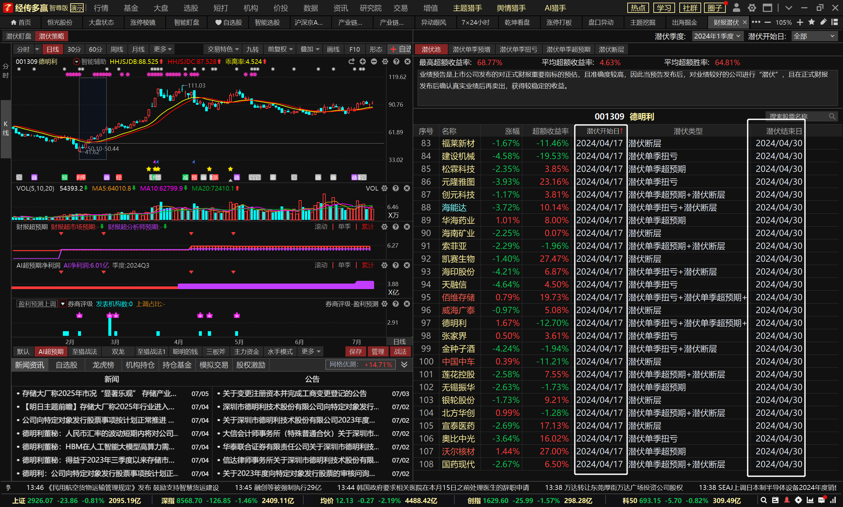
普通用法
入场点：潜伏入场日
离场点：潜伏离场日
优点：简单，如果遇到环境强势和买对主题，可能会赚更多
劣势：如果大盘环境差，个股买点不对，容易亏损
经传多赢资深投顾 :宓睿丨执业编号:A1120616040002 风险提示:观点基于软件数据和理论模型分析，仅供参考，不构成买卖建议，股市有风险，投资需谨慎

Slide 17
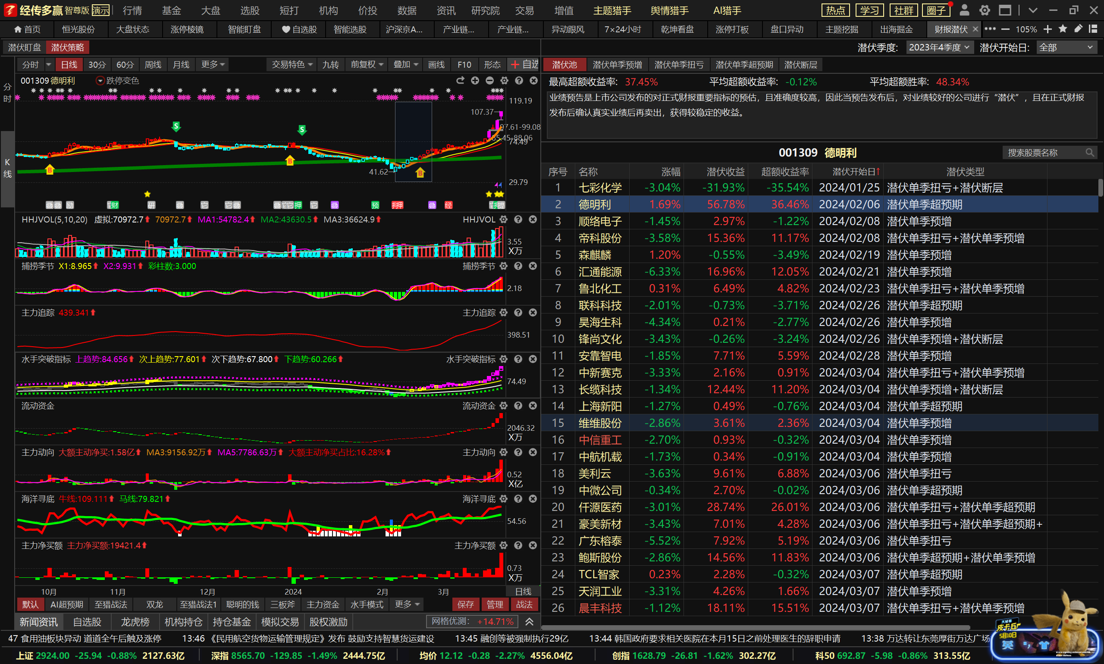
“睁眼”用法
步骤一：构建智尊毛坯
步骤二：根据横向统计选择相应模型，根据猎手选择相应主题精选个股
步骤三：配合大盘金叉初端，用相应模型的入场点入场
步骤四：用相应模型的离场点离场（4月1日和4月17日的安达维尔）
经传多赢资深投顾 :宓睿丨执业编号:A1120616040002 风险提示:观点基于软件数据和理论模型分析，仅供参考，不构成买卖建议，股市有风险，投资需谨慎

Slide 18
主线主题参考
1、半导体/光刻机
半导体板块表现活跃，除了卡脖子的事件影响外，7月26日也将正式发布上证科创板芯片设计主题指数和上证科创板半导体材料设备主题指数，加上台积电营收增速上调也对芯片半导体也有正向刺激。
但是大家还是要注意，PCB+铜缆+CPO等方向属于英伟达产业链，这些分支还是会受英伟达调整的影响。芯片半导体还是炒作自主可控的逻辑，所以重点还是关注国产率低的方向（光刻机+EDA设计）
2、智能驾驶
萝卜快跑武汉市订单量大量增长，单日单车峰值超20单，总订单量已超过600万单，测试里程超1亿公里。
这波智驾的股性跟飞车可以媲美，大众交通走出了万丰奥威的味道，天迈科技也展现了超强的韧性，接下来资金应该也会继续挖掘补涨，还是可以关注板块低位的300弹性标的。
会议公告出来了，提到的内容很多，涉及科技，新质生产力、数字经济、房地产、教育、税改、军工等。但比较超预期的是——“科技创新”+“强军战略”
科技创新是这次大会比较大的增量信息，这个关键词涉及的科技创新、自主可控、教育等概念都将受益。军工方向也是第一次用到这个提法，之前都是提军民融合，这块也有一定的预期。
经传多赢资深投顾 :宓睿丨执业编号:A1120616040002 风险提示:观点基于软件数据和理论模型分析，仅供参考，不构成买卖建议，股市有风险，投资需谨慎

Slide 19
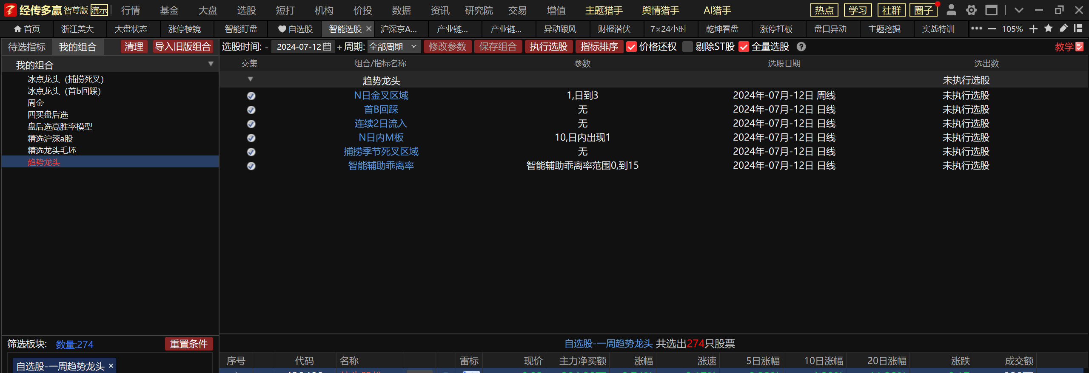
趋势龙头
经传多赢资深投顾 :宓睿丨执业编号:A1120616040002 风险提示:观点基于软件数据和理论模型分析，仅供参考，不构成买卖建议，股市有风险，投资需谨慎

Slide 20
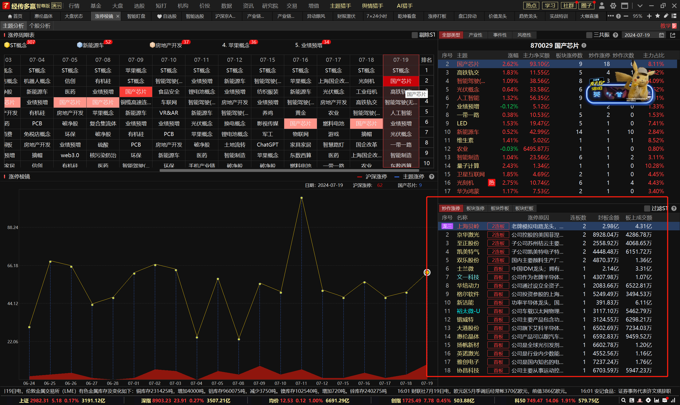
猎手掘金
经传多赢资深投顾 :宓睿丨执业编号:A1120616040002 风险提示:观点基于软件数据和理论模型分析，仅供参考，不构成买卖建议，股市有风险，投资需谨慎

Slide 21
PART 04
资产配置，穿越牛熊

Slide 22
资产配置的重要性
资产配置，简单来说，就是将资金分散投资到不同的资产类别中。这样做的主要目的是降低风险，因为各类资产的价格波动不同，有些甚至是负相关，这意味着当一种资产价格下跌时，另一种可能上涨，从而对冲风险。此外，通过合理的资产配置，投资者可以更有效地实现其投资目标。
尤其退市元年，鸡蛋放一个篮子中，并不合理和可取
经传多赢资深投顾 :宓睿丨执业编号:A1120616040002 风险提示:观点基于软件数据和理论模型分析，仅供参考，不构成买卖建议，股市有风险，投资需谨慎

Slide 23
资产配置类型和仓位分布
1、主题、指数etf：比如科创板etf、科创芯片etf等。比例为2（无法做相关指数或者怕个股地雷做主题etf）
2、财报超预期股：比如财报潜伏股，每年1-4和7-10月份可以使用，比例为5
3、进攻热门主题股：比如猎手掘金、趋势龙头、回归年线、起爆复仇等，搏短期快钱，追求刺激，比例为3
注意1：当前行情仓位下的比例，而不是满仓下的比例
注意2：普适性253，但部分用户能力差异，可以自行调整
经传多赢资深投顾 :宓睿丨执业编号:A1120616040002 风险提示:观点基于软件数据和理论模型分析，仅供参考，不构成买卖建议，股市有风险，投资需谨慎

Slide 24
创业板历史，科创板展望
A股每一个板块都带着各自的时代印记，主板是国企脱困和股份制改造，中小板是民营企业腾飞，创业板是新经济与新能源，而科创板的定位就是今后十年最稀缺的核心硬科技。
经传多赢资深投顾 :宓睿丨执业编号:A1120616040002 风险提示:观点基于软件数据和理论模型分析，仅供参考，不构成买卖建议，股市有风险，投资需谨慎

Slide 25
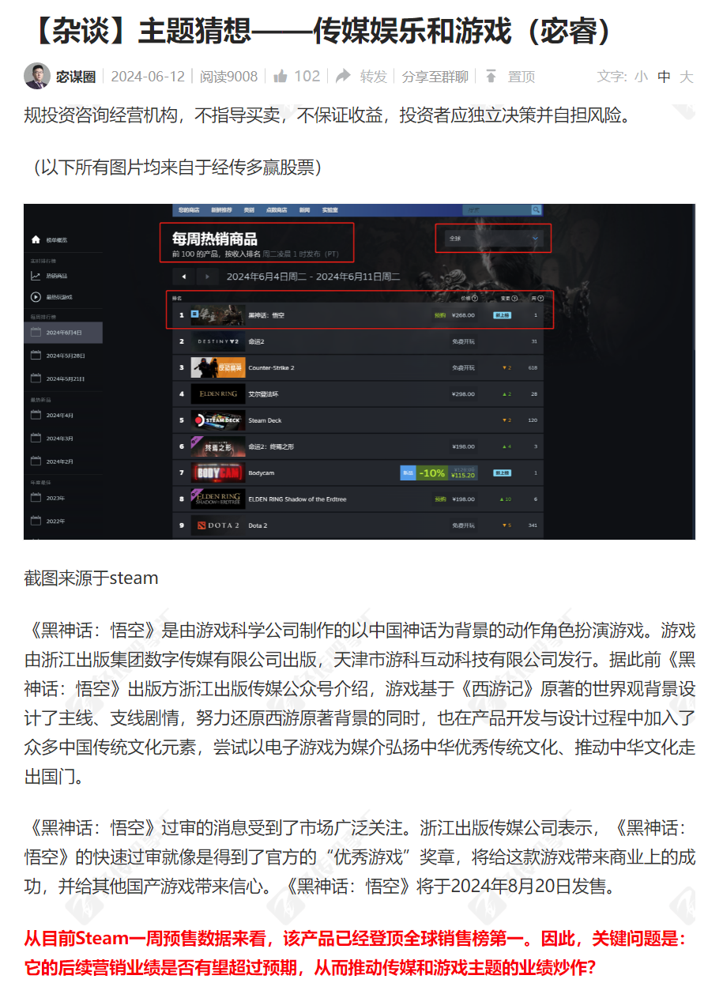
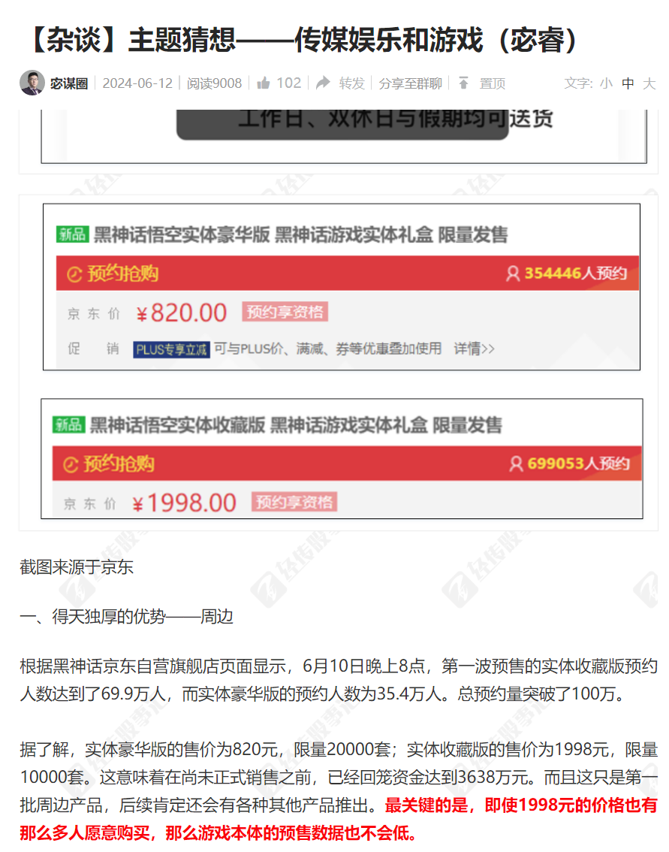
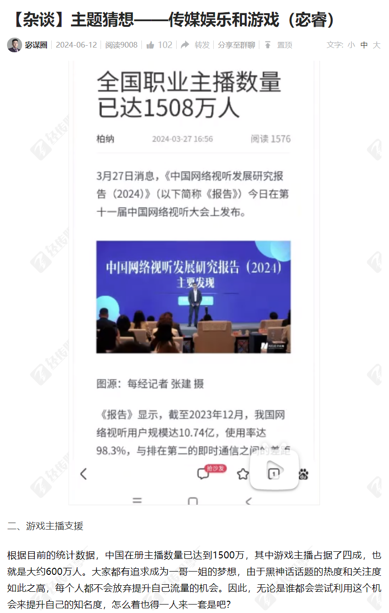
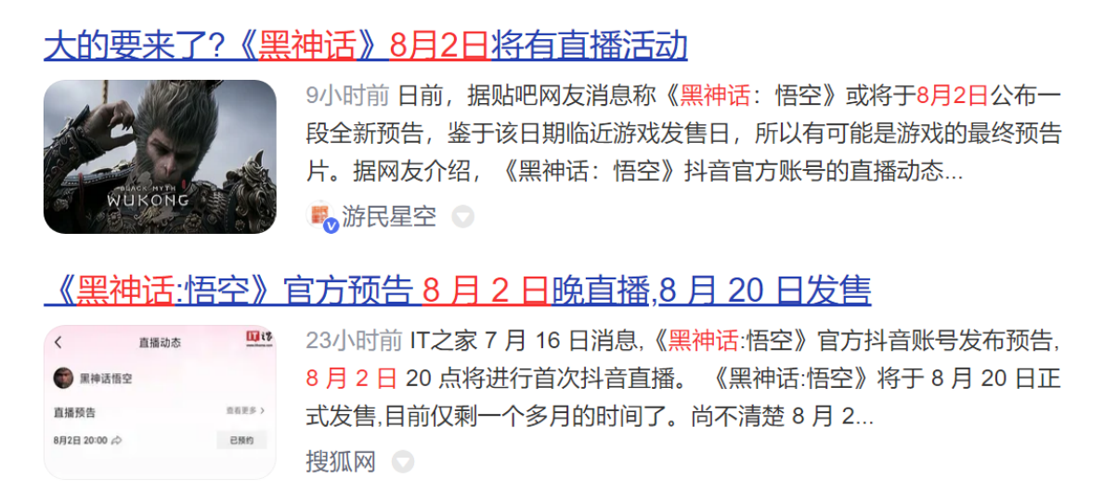
传媒、游戏和人工智能
经传多赢资深投顾 :宓睿丨执业编号:A1120616040002 风险提示:观点基于软件数据和理论模型分析，仅供参考，不构成买卖建议，股市有风险，投资需谨慎

Slide 26
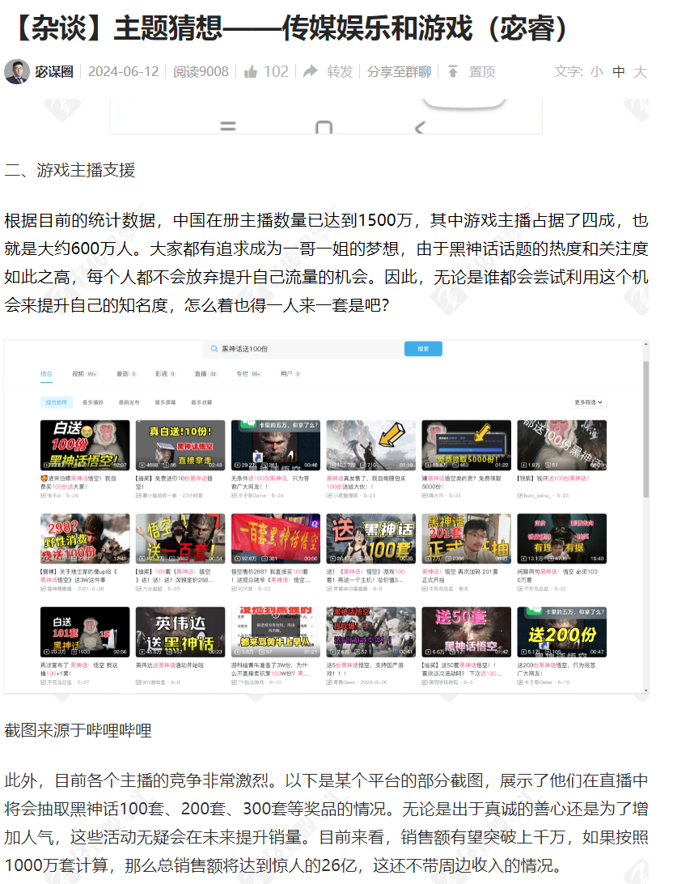
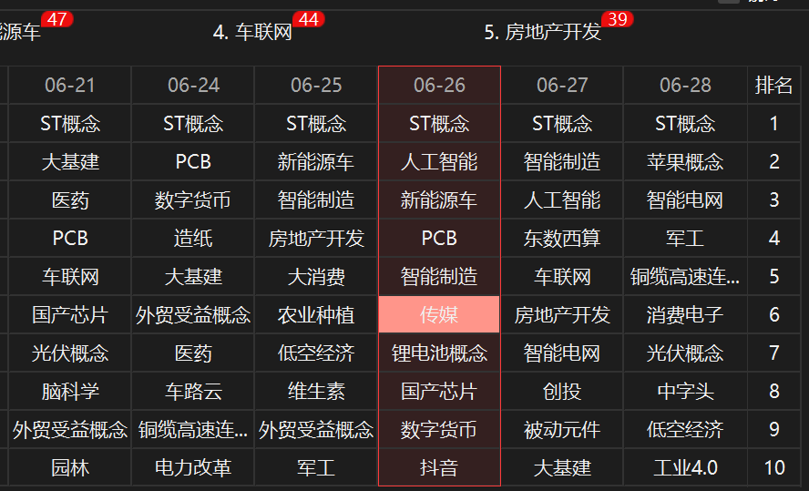
传媒、游戏和人工智能
爆发需要观察主题猎手何时出现五天三次或三天两次的炒作。自古以来，传媒娱乐和游戏一直是密不可分的。目前，传媒已经上榜了一次，接下来我们需要关注其持续性。一旦发现五天三次或三天两次的炒作，就要注意这个方向是否有资金提前炒作业绩大增的预期。尤其是在8月20日之前。
经传多赢资深投顾 :宓睿丨执业编号:A1120616040002 风险提示:观点基于软件数据和理论模型分析，仅供参考，不构成买卖建议，股市有风险，投资需谨慎

Slide 27
总论
1、新国九条下，问题股要及时回避，少做或者不做，顺势者昌，逆势者亡
2、扫雷车，必备工具，降低踩地雷的概率
3、财报潜伏、猎手掘金和趋势龙头，将会是接下来行情主要运用的功能
4、长期生存，除了高执行力外，资产配置也是一种方案
5、主题角度，重视科技创新、强军战略、半导体（光刻机/eda设计）和智能驾驶
经传多赢资深投顾 :宓睿丨执业编号:A1120616040002 风险提示:观点基于软件数据和理论模型分析，仅供参考，不构成买卖建议，股市有风险，投资需谨慎

